Slide 1
Förberedelser för implementering
Läs igenom dokumenten:
Överenskommelse Placerade barn och ungas tillgång till en god hälso- och sjukvård och tandvård (2025).
Praktiska anvisningar (2025).
Identifiera berörda enheter och roller:
Socialsekreterare, barn- och ungdomsmottagningar, hälsovalsenheter, tandvårdskliniker.
Planera informationsinsatser:
Informationsmöten, digitala utskick, intranät.

Slide 2
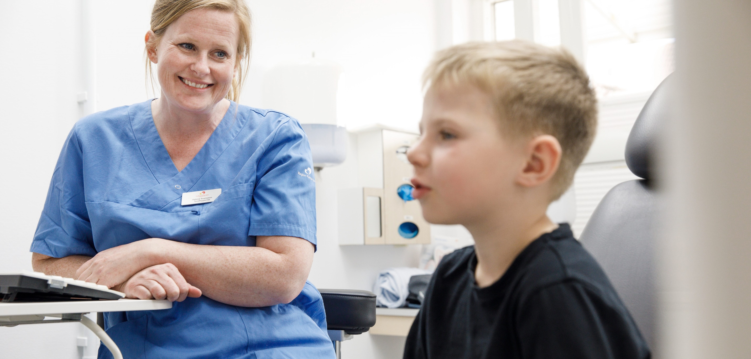

Placerade barn och ungas tillgång till en god hälso- och sjukvård och tandvård Implementeringsstöd

Slide 3
Syfte med implementeringsstödet
Att ge chefer inom socialtjänst, hälso- och sjukvård samt tandvård ett tydligt stöd för att:
Säkerställa att överenskommelsen och praktiska anvisningar blir kända och används i verksamheten.
Säkerställa att Socialstyrelsens kunskapsstöd HälsoSAMS blir kända och används i verksamheten.
Stärka samverkan mellan kommuner och Region Kalmar län.

Slide 4
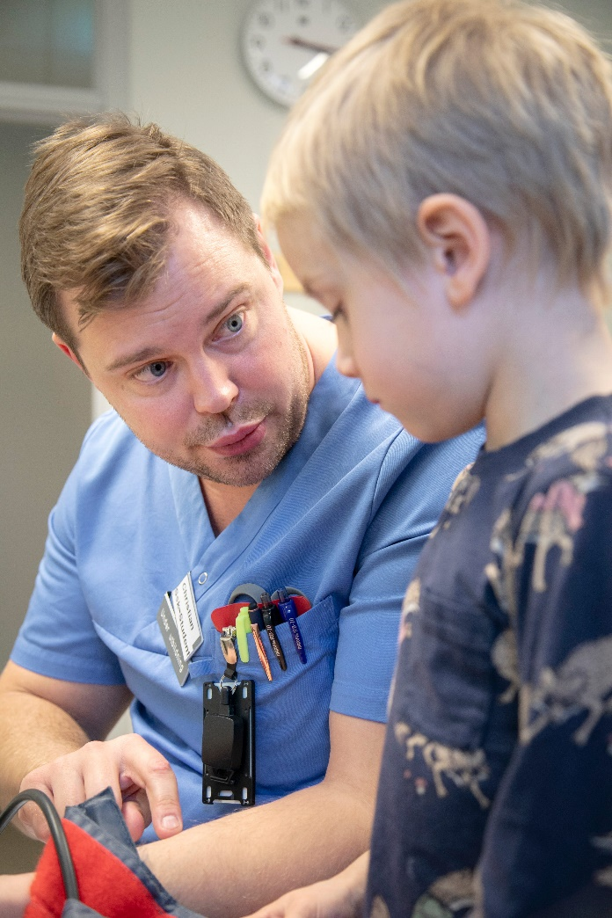
Bakgrund
Placerade barn och unga har betydligt fler hälsoproblem än andra jämnåriga vilket har bekräftats i både svensk och internationell forskning.
Sedan april 2017 finns bestämmelser om att kommuner och regioner ska ingå en överenskommelse om ett samarbete kring barn och unga som vårdas utanför det egna hemmet.
2023 kom Socialstyrelsens kunskapsstöd HälsoSAMS med syfte att ge stöd för samverkan som gäller placerade barns och ungas hälsa. Stödet riktar sig till socialtjänsten, hälso- och sjukvården och tandvården.
Socialtjänsten är skyldig att initiera en hälsoundersökning i anslutning till att ett barn placeras utanför det egna hemmet. Region Kalmar län är skyldig att erbjuda en hälsoundersökning
Notes:
Att uppmärksamma, tillgodose och följa upp behov hos barn och unga i utsatta situationer är ett gemensamt mål för länets socialtjänst, hälso- och sjukvård och tandvård.
Barn och ungas rättigheter till hälsoundersökning i samband med placering utanför hemmet regleras av följande lagar:
Socialtjänstlagen
Lagen om särskild vård av unga
Hälso- och sjukvårdslagen Lagen om psykiatrisk tvångsvård
Lagen om placering av barn i skyddat boende

Slide 5





Aktuella dokument
Kalmar län
Socialtjänst
Tandvård
Hälso- och sjukvård
Överenskommelse
Praktisk anvisning
Notes:
Vad är HälsoSAMS?
Det är ett stöd för att underlätta samverkan mellan socialtjänsten, hälso- och sjukvården och tandvården för att stärka placerade barn och ungas förutsättningar att få tillgång till
• en god fysisk, psykisk och oral hälsa,
• likvärdig god hälso- och sjukvård efter behov samt
• lika god och regelbunden tandvård som alla barn.
Den reviderade överenskommelsen och dess Praktiska anvisningar grundar sig helt på HälsosSAMS

Slide 6
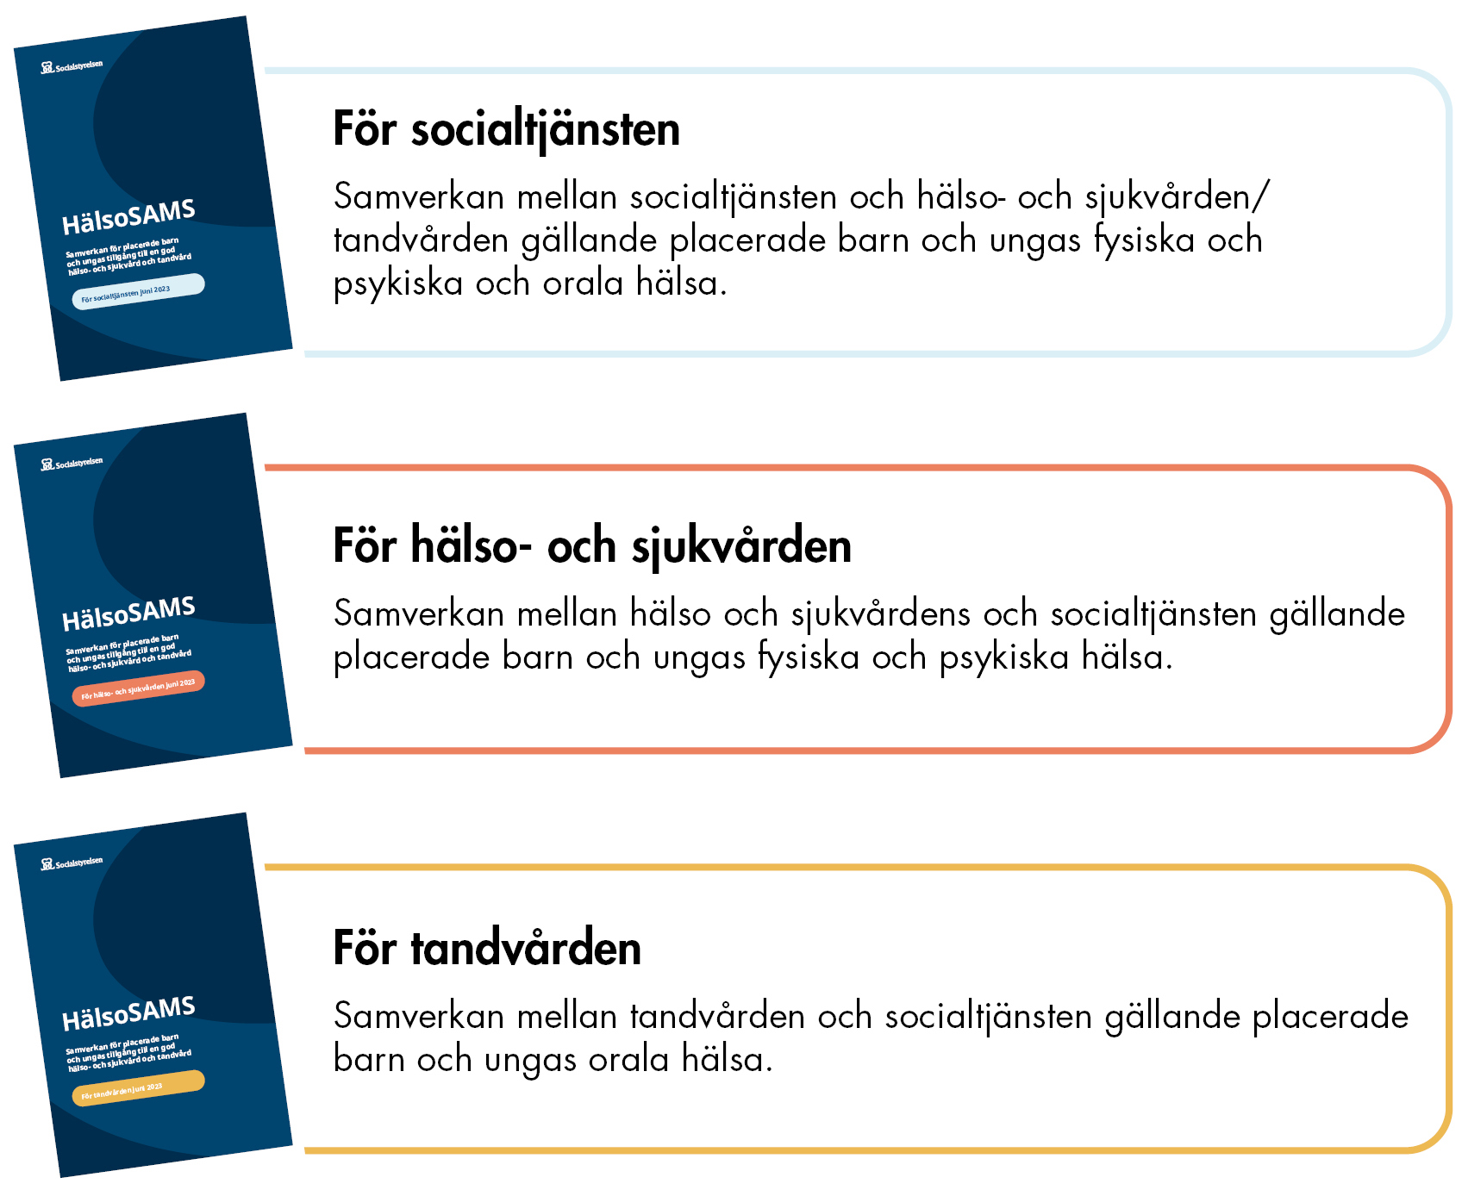
HälsoSAMS
Ett samverkanstöd för socialtjänsten, hälso- och sjukvården och tandvården.
Finns i tre versioner
Följer samma struktur, men är anpassade för respektive verksamhet.
Notes:
Syftet med stödet är att stärka placerade barn och ungas förutsättningar att få:
en god fysisk, psykisk och oral hälsa,
likvärdig god hälso- och sjukvård efter behov samt
lika god och regelbunden tandvård som alla barn.

Slide 7

Överenskommelse
Syfte
Att reglera och stärka samverkan mellan socialtjänsten, hälso- och sjukvården och tandvården som tillsammans har ansvar för att placerade barn och unga får den hälso- och sjukvård och tandvård de har rätt till. Samverkan är nödvändig för att deras rättigheter ska kunna tillgodoses.
Mål
Målet med överenskommelsen är att stärka placerade barn och ungas förutsättningar att få tillgång till:
• en god fysisk, psykisk och oral hälsa,
• likvärdig god hälso- och sjukvård efter behov samt
• lika god och regelbunden tandvård som alla barn

Slide 8

Praktiska anvisningar
Syfte
Att förtydliga Kalmar läns lokala rutiner kopplade till Socialstyrelsens kunskapsstöd HälsoSAMS för de medarbetare inom socialtjänsten, tandvården och hälso- och sjukvården som kommer i kontakt med barn och unga som är eller kan bli placerade utanför det egna hemmet.
Mål
Målet med överenskommelsen och dess praktiska anvisningar är att stärka placerade barn och ungas förutsättningar att få tillgång till:
en god fysisk, psykisk och oral hälsa,
likvärdig god hälso- och sjukvård efter behov samt
lika god och regelbunden tandvård som alla barn

Slide 9

Länkar
Hälso- och sjukvård och tandvård – familjehemsplacerade barn – Kunskapsguiden
Barn och unga - För vårdgivare Region Kalmar län

Slide 10

















Slide 11
Checklista för chefer
Har alla medarbetare fått information?
Är rutiner uppdaterade i verksamhetssystem och interna processer?

